Slide 1



CLASSMENT
ACADEMY

Slide 2

INTEGRANTES
Daniel Josué Peña Puentes
Kevin Alejandro Parra Cifuentes
Daniel Sneither Bernal Gómez

Slide 3

OBJETIVO
GENERAL

Slide 4
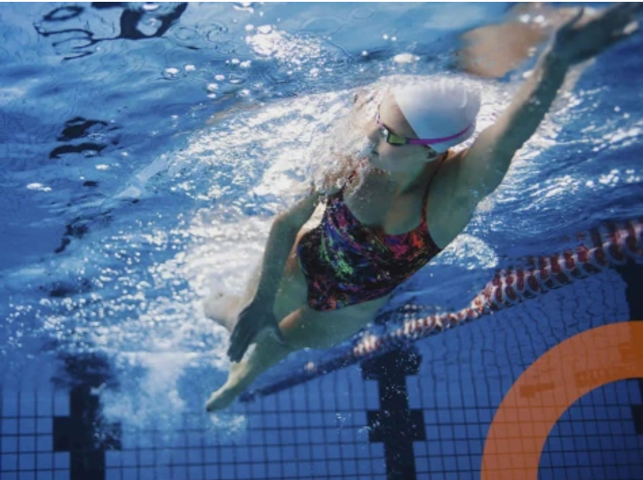
OBJETIVO GENERAL
Desarrollar un sistema de información para las instituciones ubicadas en las localidades de Bosa y Cuidad Bolívar que ofrezcan educación en ámbitos como el deporte, la música, y demás habilidades blandas.

Slide 5
OBJETIVOS
ESPECIFICOS

Slide 6
OBJETIVOS ESPECIFICOS
Administrar las funciones de los empleados, con el propósito de ofrecer un servicio más eficiente y directo a los clientes.
2) Facilitar las necesidades de los clientes al momento de buscar una escuela de formación, con el fin de centrar sus intereses.
3) Gestionar las estrategias internas de las escuelas para realizar una correcta gestión del servicio.

Slide 7
PLANTEAMIENTO DEL
PROBLEMA

Slide 8

PLANTEAMIENTO DEL PROBLEMA
El problema de la falta de participación en actividades deportivas y recreativas afecta tanto a las escuelas como a la comunidad en general, existe una necesidad de facilitar el acceso a información sobre estas escuelas, especialmente todas aquellas que son poco reconocidas.

Slide 9
PREGUNTA PROBLEMA

Slide 10
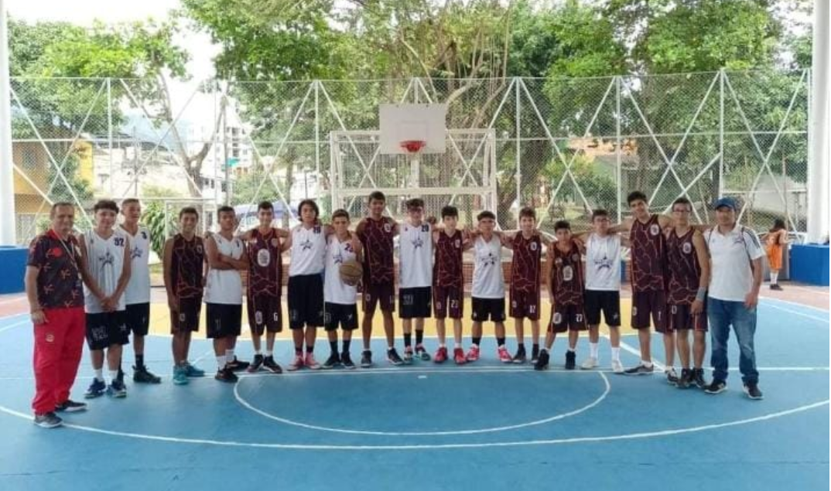
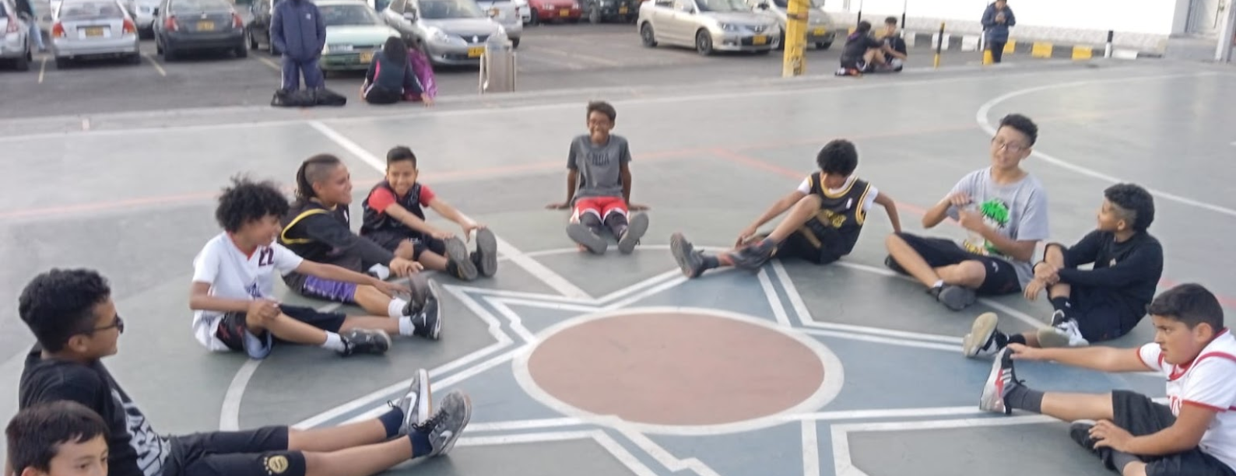
PREGUNTA PROBLEMA
¿Cómo podemos fomentar la participación en actividades deportivas y recreativas mediante instituciones educativas?

Slide 11
ALCANCE DEL
PROYECTO

Slide 12
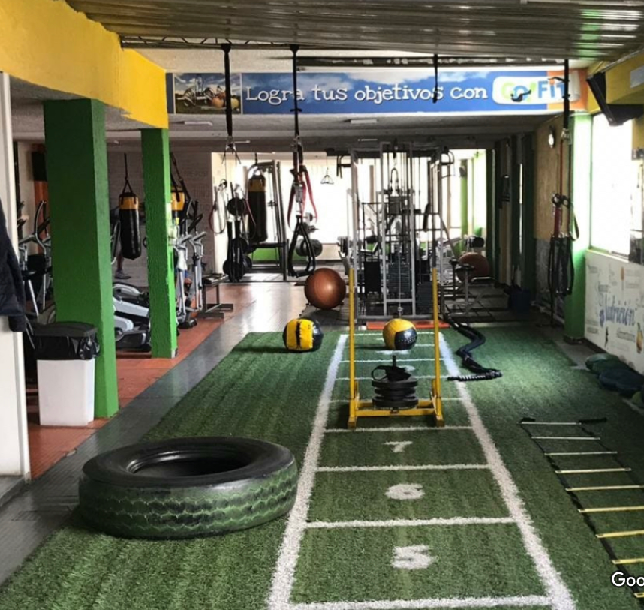
ALCANCE DEL PROYECTO
El proyecto se especializará en la automatización de procesos manuales en instituciones educativas en Bogotá. La implementación será gradual y meticulosamente evaluada para garantizar un impacto positivo. Trabajando en estrecha colaboración con los stakeholders y los recursos adecuados para lograr un mayor control y eficiencia en sus operaciones.

Slide 13
JUSTIFICACIÓN

Slide 14
JUSTIFICACIÓN
La razón por la cual creamos este aplicativo surge por las siguientes necesidades:
Existen muchas escuelas pequeñas que no cuentan con los recursos ni la visibilidad, al brindar información sobre estas escuelas, generamos equidad y el acceso a nuevas oportunidades deportivas y recreativas.
La recreación no solo se trata de ejercicio físico, sino que también se busca el desarrollo de habilidades sociales, emocionales y cognitivas, el cual las escuelas brindas espacios para fortalecer estas habilidades
El aplicativo servirá para que distintas comunidades interactúen entre sí para descubrir nuevas actividades, socializar y colaborar.

Slide 15
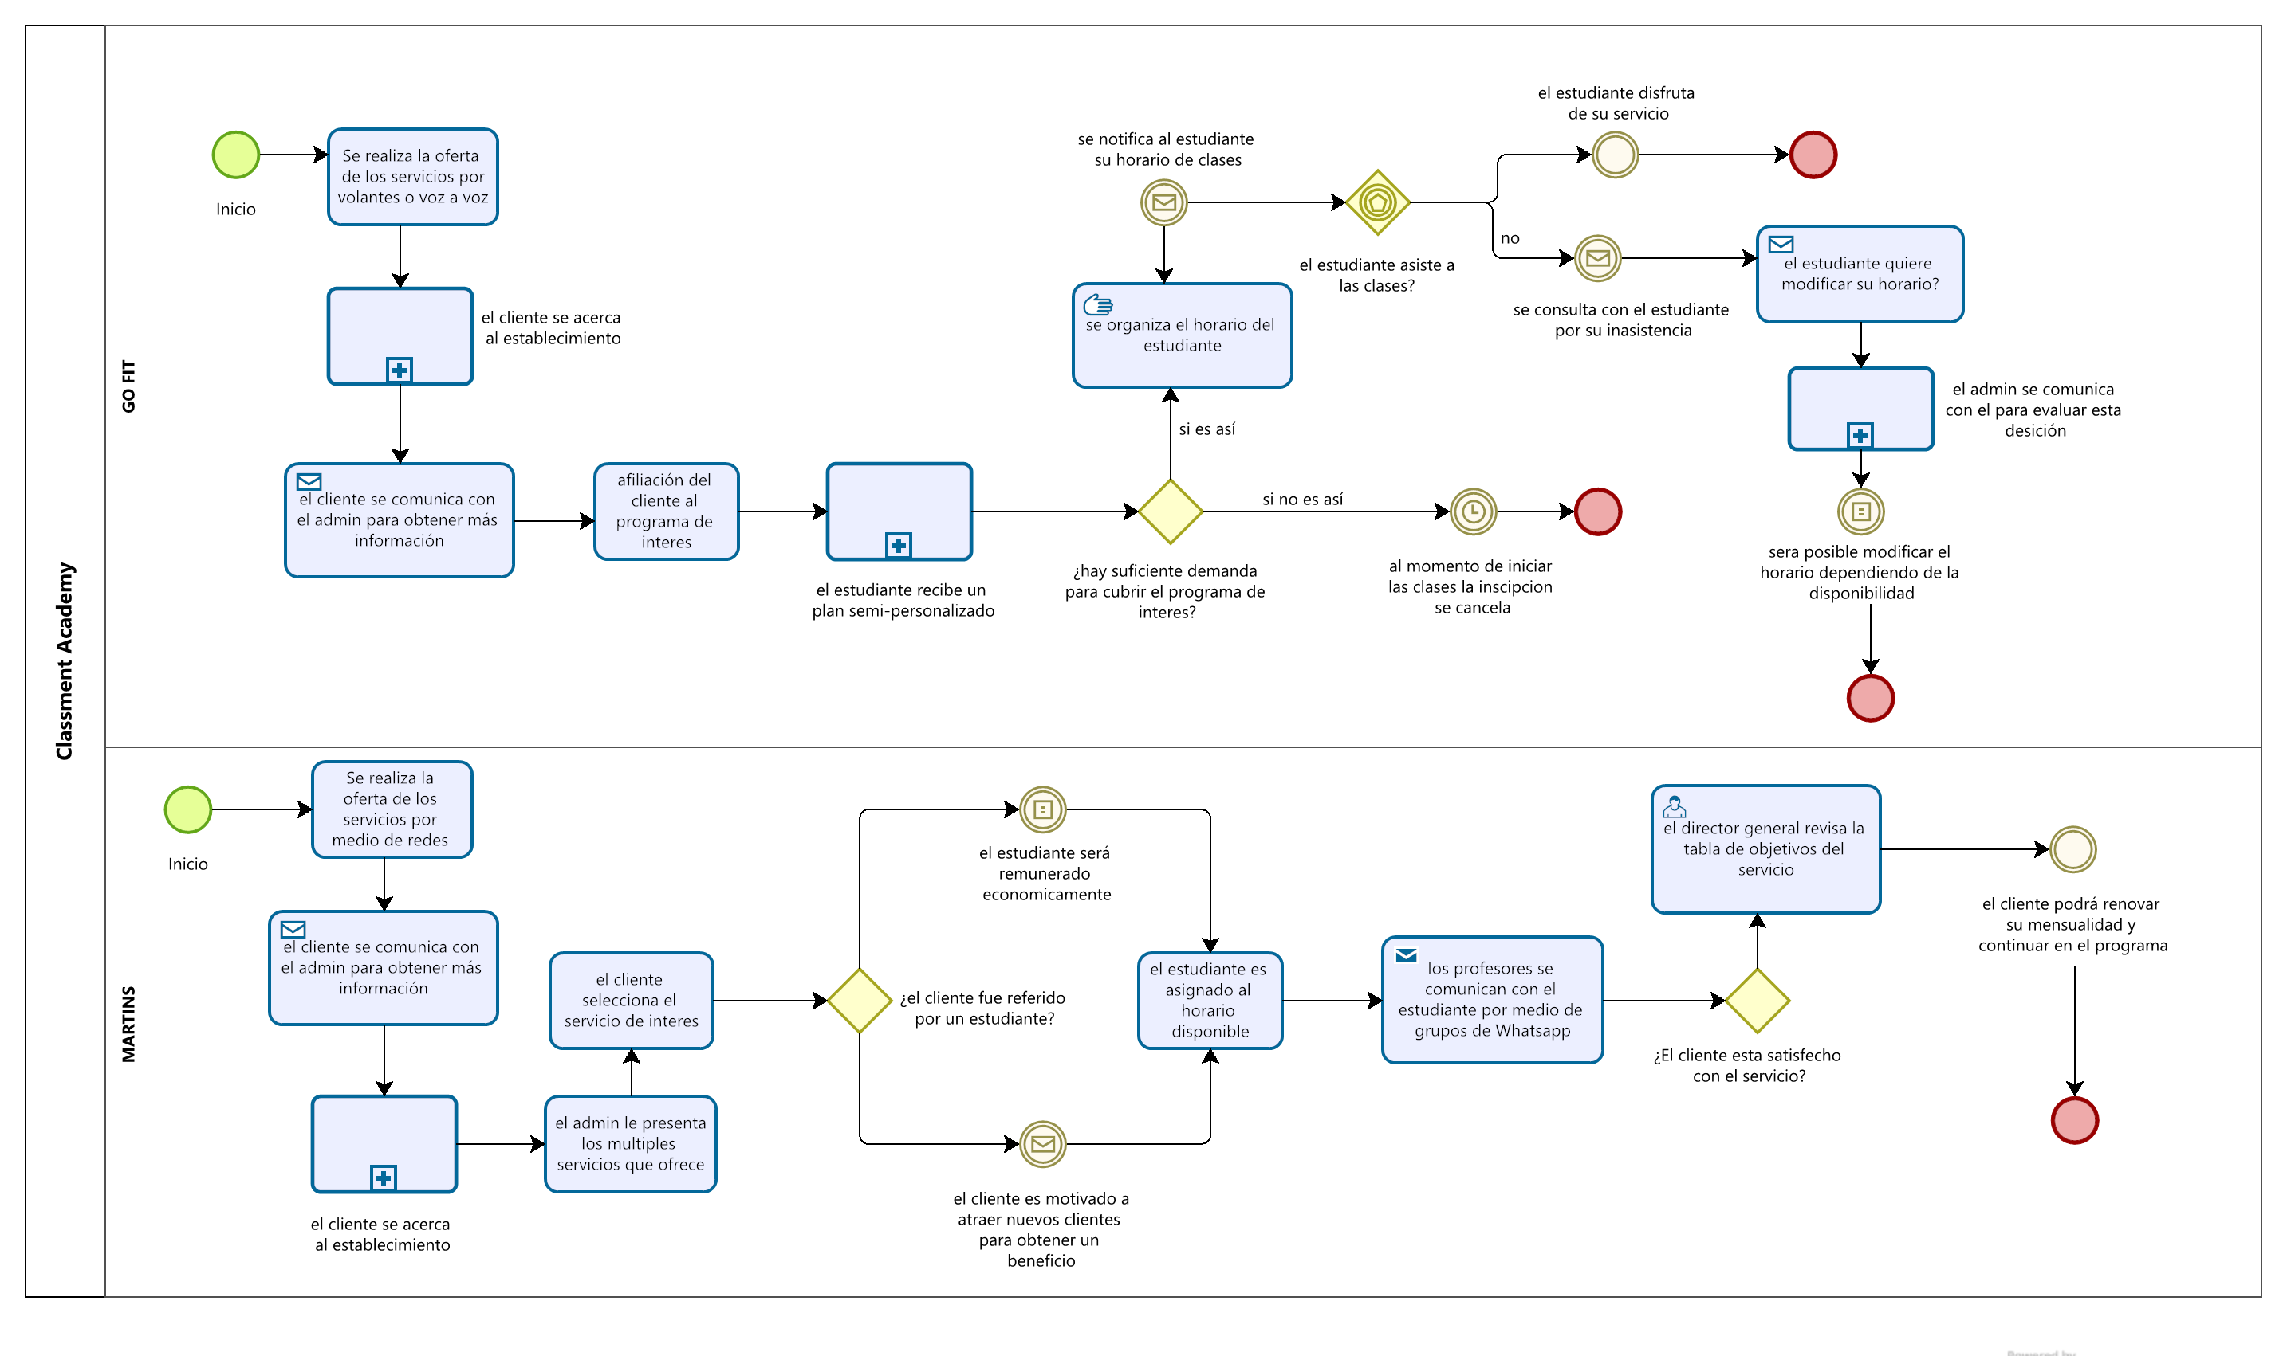
BPMN

Slide 16
Análisis de resultados (recolección de la información)
La recolección de datos de las empresas Go Fit y Martins Basketball reveló diferencias en sus estrategias de captación de clientes, medios de comunicación, gestión de horarios, estructura del personal, evaluación del rendimiento, eventos para clientes y procesos administrativos.
Ambas empresas tienen clientes que se adaptan a los horarios establecidos y organizan eventos para ellos. En el futuro, se planea entrevistar a más instituciones en Bogotá para obtener un panorama más completo.

Slide 17

Historias de usuario y criterios de aceptación
Se detallan las necesidades y funciones de varios roles en las distintas instituciones educativas, permitiendo enfatizar los procesos que llevará acabo el sistema de información

Slide 18


